Slide 1
BSM447 – MOBİL UYGULAMA GELİŞTİRME
Öğr. Gör. Nevzat TAŞBAŞI
2. Hafta

Slide 2
Mobil Yazılım
Akıllı telefonlar, cep bilgisayarları, tablet bilgisayarlar gibi mobil cihazlar için yazılım geliştirme işlemidir. Günümüzde imkanları kısıtlı olmasına rağmen gelecekte bu imkanları artacaktır. Mobil yazılım geliştirmek farklı yöntemler bulunmaktadır.

Slide 3
Mobil Cihazlar
İnsanların istedikleri yerde istedikleri zamanda herhangi bir ek ekipmana ihtiyaç duymadan bilgilerine ulaşabildikleri, işlemlerini gerçekleştirebildikleri cihazlara mobil cihazlar denilmektedir.
Mobil cihazların gelişimi bilgisayarların gelişiminden
çok hızlı bir şekilde gerçekleşmiştir.

Slide 4
Taşınabilir Bilgisayarlar
Taşınabilir bilgisayarlar konusundaki ilk çalışmalar Alan Kay tarafından yazdığı makalelerde belirtilmiş ayrıca savunma bakanlığına bilgilendirmeler yapmıştır. [1]

Slide 5
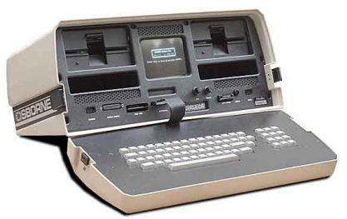
Taşınabilir Bilgisayarlar
İlk dizüstü bilgisayar Adam Osborne tarafından kurulan Osborne bilgisayar firması tarafından 1981 yılında seri üretimle üretilmiştir. Bu bilgisayar 12,4 kg ağırlığında, üzerinde dâhili modem ve iki adet 5-1/4 disket sürücü 5 inçlik bir ekran ve klavyesi olacak şekilde tasarlanmıştır.[2]

Slide 6
Taşınabilir Bilgisayarlar
Ekranı 24x52 karakter gösterebiliyordu. Bu bilgisayar dâhili bataryaya, 4MHz işlemciye ve 64 KB belleğe sahipti. Fakat bu bilgisayar çok popüler olmamıştır.

Slide 7
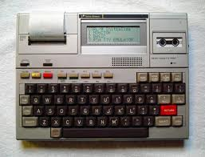
Taşınabilir Bilgisayarlar
Yine aynı tarihlerde Epson firması tarafından 4 satır yazı gösterebilen, pille çalışan ve dahili yazıcısı olan (Fişlerde olduğu gibi rulo kağıda yazma işlemi gerçekleştiriyordu). Üzerinde teyp kaset girişi ve klavyesi bulunmaktaydı. Yaklaşık 1MHz işlemci, 16MB belleğe sahiptir.[4]

Slide 8
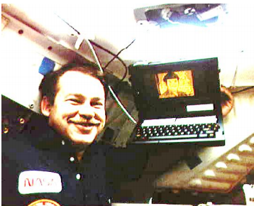
Taşınabilir Bilgisayarlar
1982 yılında Grid Compass isimli 5 kilo ağırlığında, intel 8150 işlemciye sahip ve yaklaşık 340KB belleğe sahip dizüstü bilgisayar üretilmiştir. Bu bilgisayar uzayda kullanılan ilk dizüstü bilgisayardır.[2][5]

Slide 9
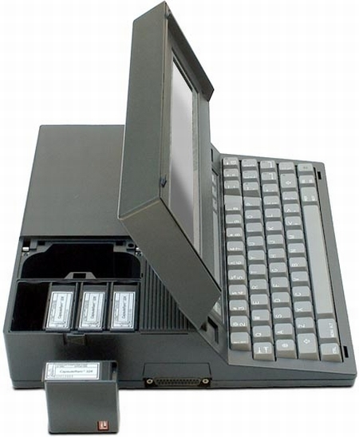
Taşınabilir Bilgisayarlar
1983 yılında üzerinde disk sürücüleri bulunan 5MHz işlemcili Gavilan isimli dizüstü bilgisayar piyasaya sürülmüştür. [5]

Slide 10
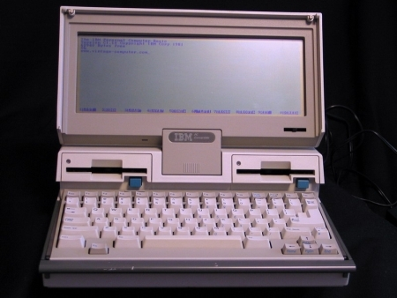
Taşınabilir Bilgisayarlar
1986 yılında IBM PC Convertible isimli diziüstü bilgisayarı üzerinde uykuya alma işlemini gerçekleştiren tuşla yeni bir kavram ortaya çıkarmıştır. [5]

Slide 11
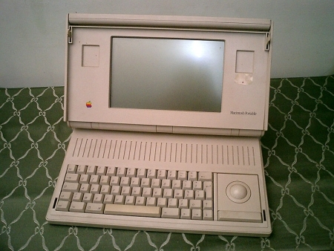
Taşınabilir Bilgisayarlar
1989 yılında Apple firması üzerinde 1MB belleği olan 16MHz hıza sahip işlemcili dizüstü bilgisayarı geliştirmiştir. Bu bilgisayar 7.2 kg. ağırlığındadır. [5]
Günümüzde çok daha gelişmiş dizüstü bilgisayar bulunmaktadır.

Slide 12
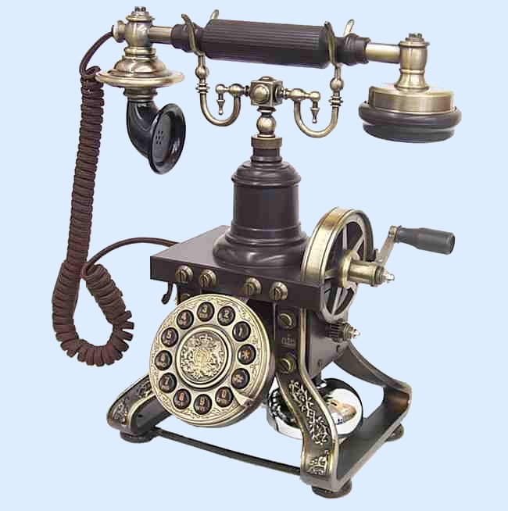
İletişim Araçları
Telefon 1876 tarihinde Alexander Graham Bell tarafından icat edilmiştir. Geliştirilen bu telefon elektrik sinyallerinin ileten kabloları kullanmak zorundadır. Telefon 1880 yılında insanlar önünde gerçekleştirilen görüşmeyle herkese duyurulmuş ve hızla yaygınlaşmıştır. Tüm dünyada insanlar arasında iletişimi gerçekleştirmek amacıyla telefonlar kullanılmaya başlanmıştır.

Slide 13
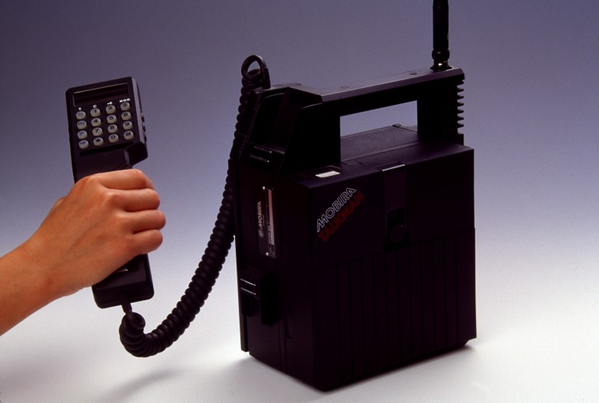
Birinci Nesil Kablosuz Telefonlar
İlk geliştirilen kablosuz telefonlar araçlar için geliştirilmiş araç telefonlarıdır.
Kablolu şebeke hattına bağlanmak amacıyla geliştirilmiş analog olarak çalışan cihazlardı.
Bu cihazlarda multimedya ve veri transferi hizmeti bulunmuyordu. [8]

Slide 14
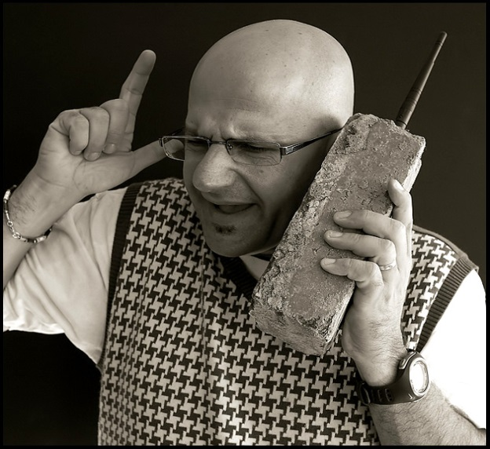
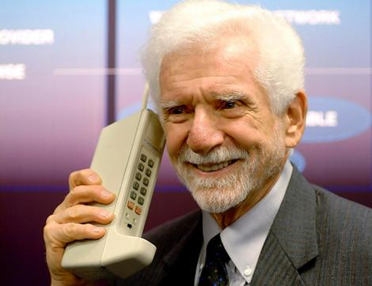
Birinci Nesil Kablosuz Telefonlar
İlk kablosuz telefonlar Motorala firması tarafından 1973 yılında denemeleri yapılmıştır. Bu telefonlar 25 cm uzunluğunda 1 kg’dan fazla ağırlığa sahipti. [12][1][7]
1983 yılında satışa sunulmuştur. Büyük bir bataryası olan telefonun ekranı yoktu. Sadece ses ile iletişimin gerçekleştirilmesi amacıyla gerçekleştirilmişti.

Slide 15
İkinci Nesil Kablosuz Telefonlar
1991 yılında Finlandiya’da ilk GSM(Global System for Mobile Communications) şebekesini kurdu.
Böylece daha yüksek ses kalitesine ve kapasiteye sahip, şifreleme imkanı olan analog yerine sayısal veri iletişimi gerçekleştiren sistem kullanılmaya başlandı. [8]

Slide 16
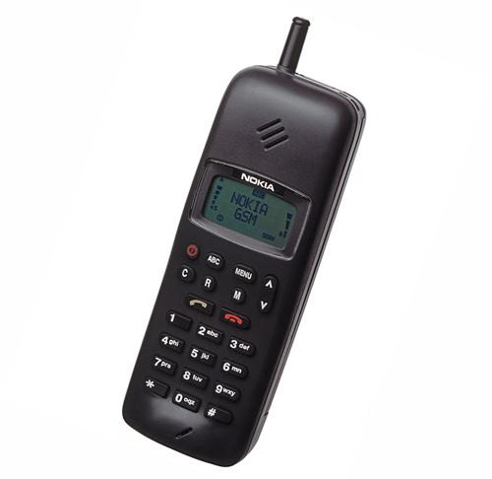
İkinci Nesil Kablosuz Telefonlar
1992 yılında Motorala’nın haricinde kablosuz telefon üreten ilk firma olan Nokia ürettiği telefonu piyasaya sundu.
Bu telefon 475 gram ağırlığında ve 2 satır ekrana sahipti. 10.11.1992 tarihinde üretildiği için 1011 ismini almıştır.
Üzerinde uzatılabilen antelleri bulunmaktaydı. 99 numara alan rehbere sahipti. [6]

Slide 17
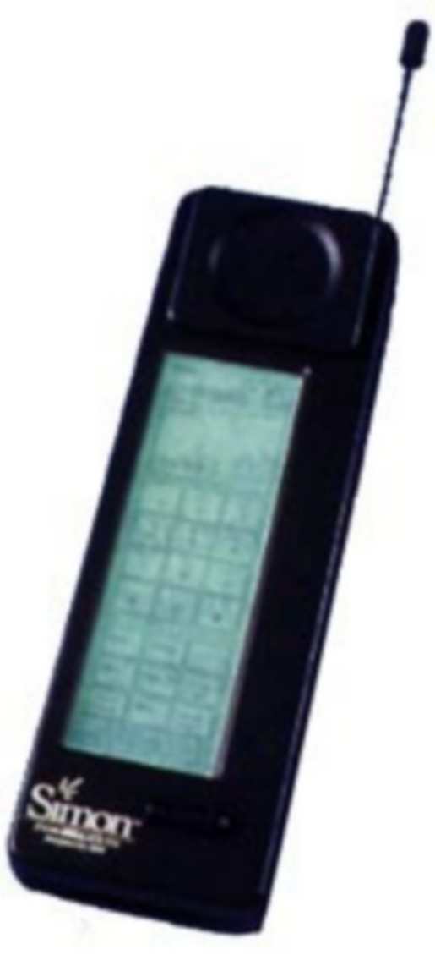
İkinci Nesil Kablosuz Telefonlar
1993 yılında diğer bir kablosuz telefon üreticisi IBM ilk dokunmatik ekrana sahip akıllı telefon olan
BellSouth/IBM Simon Personal Communicator piyasaya sürülmüştür. [1]
Dokunmatik ekranı özel bir kalem kullanılarak kontrol edilebiliyordu.
Bu telefonla birlikte akıllı telefonun temelleri atılmıştır. Bu telefonla birlikte ilk defa takvim, fax, e-posta, ajanda, not defteri ve oyun gibi uygulamaları barındırıyordu.

Slide 18
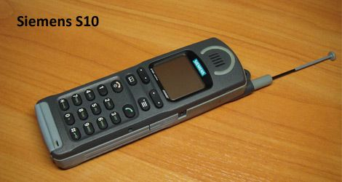
İkinci Nesil Kablosuz Telefonlar
1997 yılında Siemens firması ilk renkli ekrana sahip telefonu üretti.

Slide 19
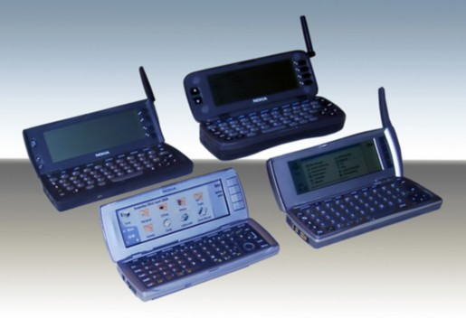
İkinci Nesil Kablosuz Telefonlar
Yine 1997 yılında Nokia firması Nokia 9000 modelini piyasaya sürdü.
Bu model 24 Mhz hıza sahip intel işlemcilere sahipti.
8MB depolama 4MB Ram kapasitesi vardı.
Üzerinde gelen GEOS 3.0 işletim sistemi üzerinde çeşitli uygulamalar bulunmaktaydı.[1]

Slide 20
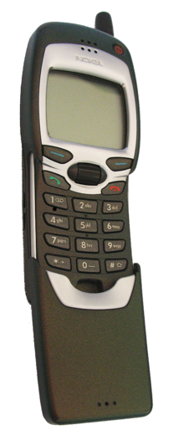
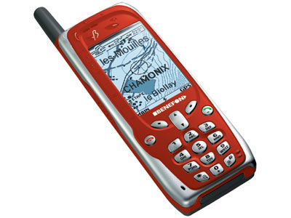
İkinci Nesil Kablosuz Telefonlar
1999 yılında Nokia 7110 modeli ile internete bağlanarak wap sitelerini ziyaret edebilen cep telefonunu, telefonun orta kısmında menüler arasında dolaşmayı sağlayan tuş bulunmaktaydı.
Yine aynı yıl üzerinde GPS özelliğine sahip telefonlar kullanılmaya başlandı. [1]

Slide 21
Üçüncü Nesil Kablosuz Telefonlar
Üçüncü nesil telefonlarla birlikte veri aktarma hızı daha da artmıştır.
Bu teknoloji ile birlikte görüntülü konuşma gerçekleşmeye başlamıştır.
Ses verisinin aktarılmasına ek olarak veri aktarımı da gerçekleştirilmeye başlanmıştır. [8]

Slide 22
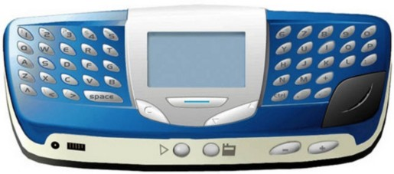
Üçüncü Nesil Kablosuz Telefonlar
2001 yılında Nokia 5510 isimli Qwerty klavyeye sahip içerisinde 64 MB müzik saklanabilecek ve oyun oynanabilecek telefonunu piyasaya sürdü.[1]

Slide 23
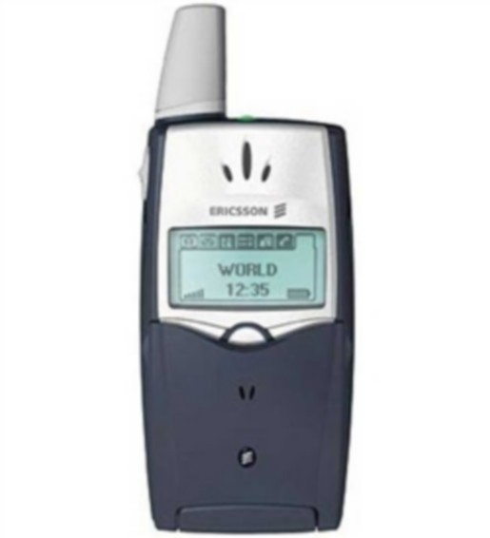
Üçüncü Nesil Kablosuz Telefonlar
Ericsson firması T39 modeli ile birlikte ilk defa bluetooth özelliğine sahip telefonu piyasaya sürdü.
2002 yılında GPRS özelliğine sahip bilgisayarlar piyasaya çıktı.

Slide 24
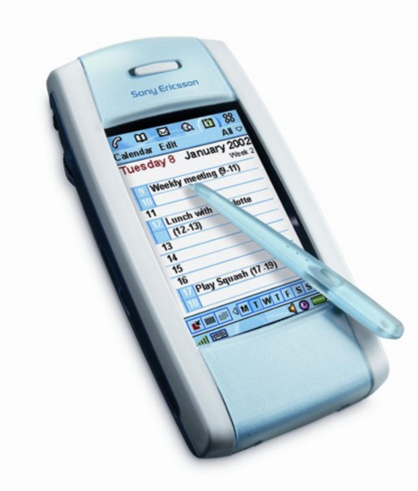
Üçüncü Nesil Kablosuz Telefonlar
Sony Ericsson P800 telefonu dokunmatik ekrana sahip olan akıllı telefonu kullanılmaya başlandı.

Slide 25
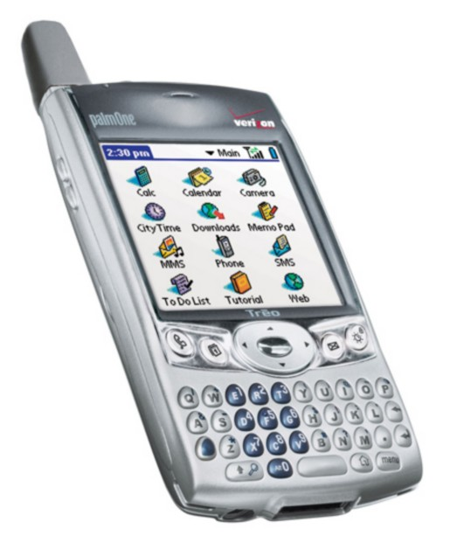
Üçüncü Nesil Kablosuz Telefonlar
2003 ve devam eden yıllarda Palm akıllı telefonları kullanılmaya başlandı.
PalmOne Treo 600 Telefonu ile cep bilgisayarı özelliklerine sahip cep telefonlarının önünü açtı.
Bu telefon kendine ait işletim sistemine sahipti.

Slide 26
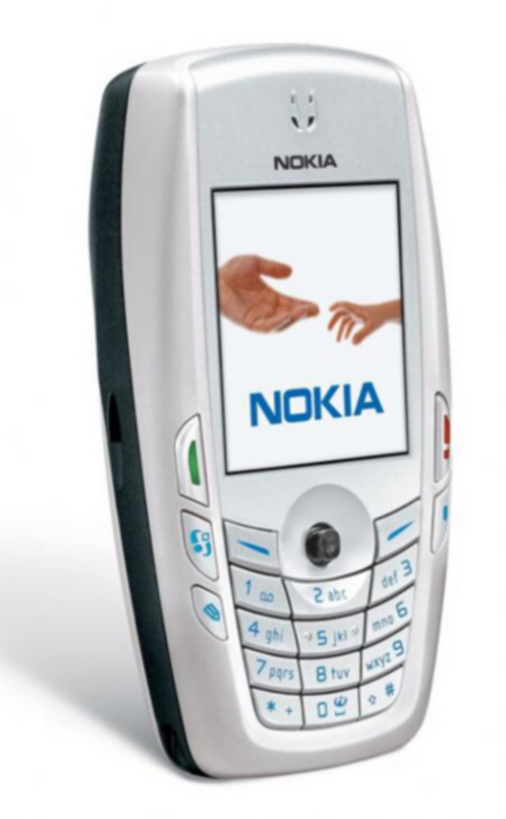
Üçüncü Nesil Kablosuz Telefonlar
2003 yılında Nokia 6600 ile Symbian işletim sistemine telefonlar üretmeye başlamıştır.
Bir çok firma Symbian işletim sistemini desteklemektedir.

Slide 27
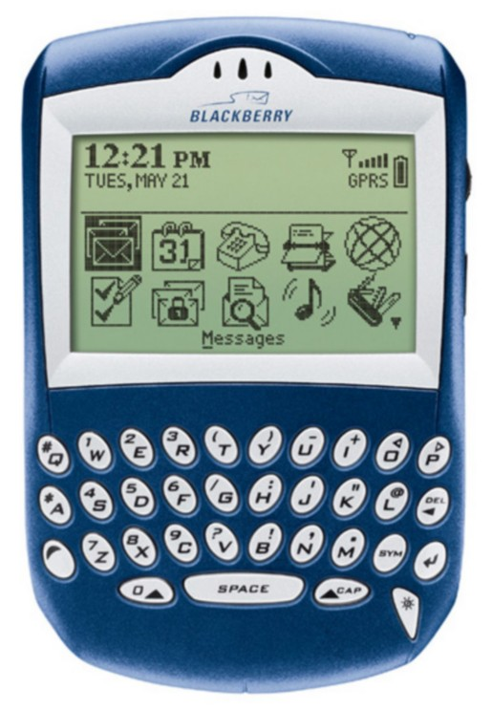
Üçüncü Nesil Kablosuz Telefonlar
BlackBerry Quark 6210 ile RIM (Research In Motion) firması akıllı cihazlar çıkarmaya başladı.
Bu cihazlar kendilerine ait işlerim sistemlerine (BlackBerry OS) sahipti. Farklı cihazlarda farklı işletim sistemleri mevcuttu.
2004 yılından itibaren üretilen telefonların büyük çoğunluğu tam internet desteğine sahipti.

Slide 28
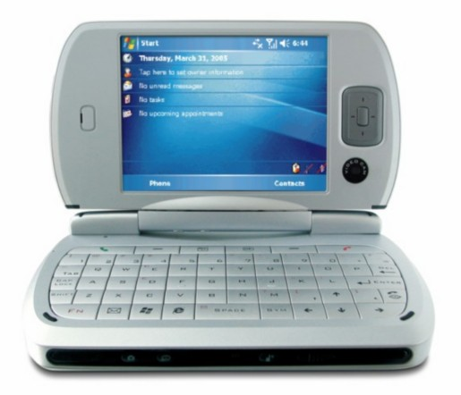
Üçüncü Nesil Kablosuz Telefonlar
2004 yılında HTC tarafından HTC Universal isimli Windows Mobile işletim sistemine sahip akıllı telefonu piyasaya sürdü.
Artık telefonların video konferans için ayrı fotoğraf çekimleri için ayrı ayrı önde ve arkada olmak üzere iki kameraları bulunmaktaydı.

Slide 29
Üçüncü Nesil Kablosuz Telefonlar
2006 yılında HTC, Motorola, BlackBerry, LG, Samsung akıllı telefonlarını piyasaya sürmüşlerdir.

Slide 30
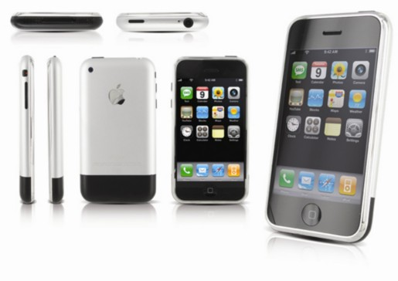
Üçüncü Nesil Kablosuz Telefonlar
2007 yılında Apple firması bir çok yenilikleri getirdiği iPhone isimli telefonu piyasaya sürmüştür.
Bu telefonla birlikte birçok yenilik gelmiştir:
Çoklu dokunmatik ekran,
sanal klavye,
AppStore ile yazılım desteği, Pusula,
ivme ölçer v.b.

Slide 31
Üçüncü Nesil Kablosuz Telefonlar
2008 yılında Android işletim sistemi piyasaya çıkmıştır.
Google firması telefon üretici firmalarla bir araya gelerek bu işletim sistemine destek vermektedirler.
HTC, Samsung, Motorola, ARM bu işletim sistemini destekleyen telefonlar üretmektedir.

Slide 32
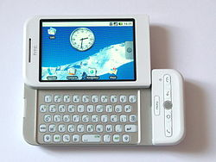
Üçüncü Nesil Kablosuz Telefonlar
Android işletim sistemi kullanan ilk akıllı cep telefonu HTC Dream modelidir.

Slide 33
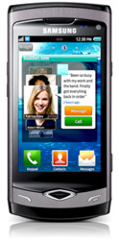
Üçüncü Nesil Kablosuz Telefonlar
2009 yılında Samsung firması Bada işletim sistemine sahip Wave S8500 modelini piyasaya sürmüştür.

Slide 34
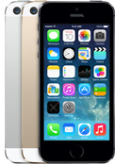
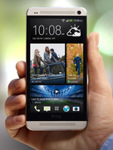
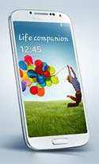
Üçüncü Nesil Kablosuz Telefonlar
iPhone 5 HTC One Samsung S4

Slide 35
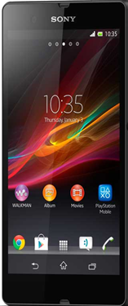
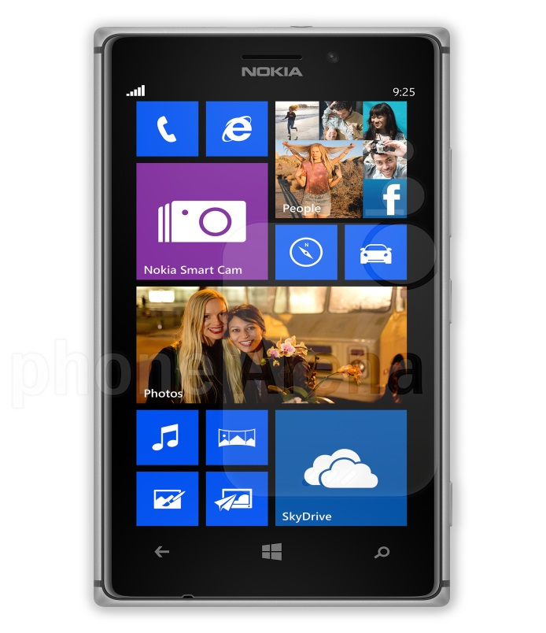
Üçüncü Nesil Kablosuz Telefonlar
Sony Xperia Z Nokia Lumia 925

Slide 36
Avuç İçi Bilgisayarlar
1980’li yıllardan itibaren bilgisayarlarda gerçekleştirilen çeşitli ticari uygulamaları elde taşınabilecek kadar küçük bilgisayarlarda gerçekleştirmek amacıyla avuç içi bilgisayarlar tasarlanmıştır.
Başlangıçta belirli işlemleri gerçekleştirmek amacıyla özelleşen bilgisayarlar günümüzde genel amaçlı kullanılmaktadır.

Slide 37
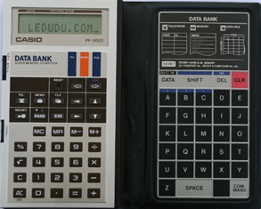
Avuç İçi Bilgisayarlar
1983 yılında Casio firması üzerinde ileri matematiksel işlemleri gerçekleştirmek ve telefon numaralarını saklamak gibi işlemleri gerçekleştiren bir yapıya sahipti. [9]

Slide 38
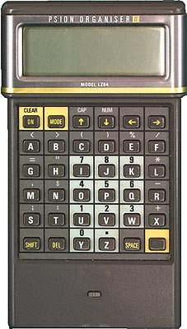
Avuç İçi Bilgisayarlar
Fakat Avuç içi bilgisayar olarak kabul edilebilecek ilk makine 1984 yılında Psion firması tarafından üretilmiştir.
Bu avuç içi bilgisayarda ileri matematiksel işlemleri yapabiliyor, telefon rehberi ve veri saklama amaçlı kullanılabiliyordu. [10]

Slide 39
Avuç İçi Bilgisayarlar
Bu tarihten sonra mühendislik hesaplamaları ve çeşitli ileri matematiksel işlemler için çeşitli makineler geliştirilmiştir.
Geliştirilen çeşitli sürümlerinde çeşitli programlama dillerini kullanarak program geliştirmekte mümkündü.

Slide 40
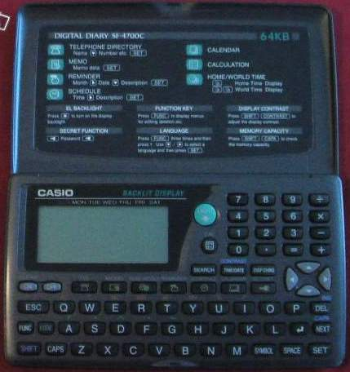
Avuç İçi Bilgisayarlar
Bu tarihten sonra mühendislik hesaplamaları ve çeşitli ileri matematiksel işlemler için çeşitli makineler geliştirilmiştir.
Geliştirilen çeşitli sürümlerinde çeşitli programlama dillerini kullanarak program geliştirmekte mümkündü.

Slide 41
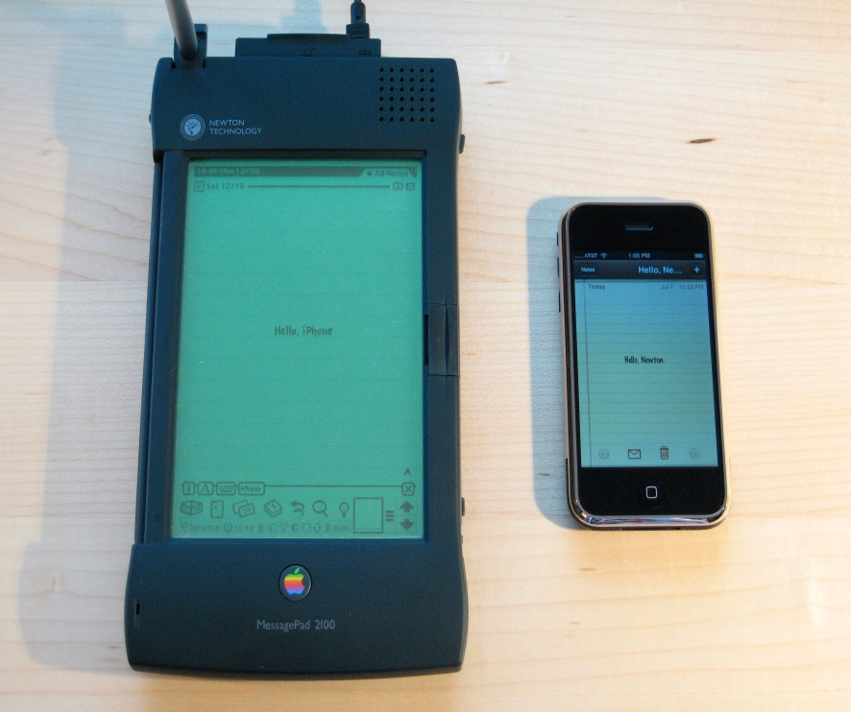
Avuç İçi Bilgisayarlar
Bildiğimiz anlamda çalışan ilk avuç içi bilgisayarlar Apple firması tarafından geliştirilen Newton isimli avuçiçi bilgisayardı. [11]
Üzerinde takvim, ajanda, not alma, resim düzenleme, hesap makinesi gibi uygulamaları barındıran bir bilgisayardı.

Slide 42
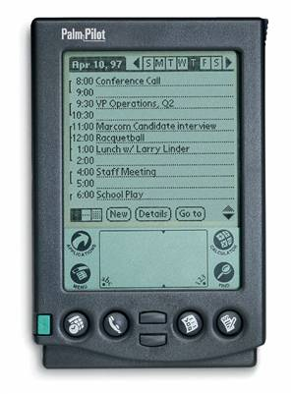
Avuç İçi Bilgisayarlar
1996 senesinde Palm firması (başlangıçta diğer firmalara yazılım üretirken) Palm Pilot isimli avuç içi bilgisayarı üretmiştir.
Bu bilgisayar çok popüler olduğu için belirli bir süre PDA ‘lara Palm ismi verilmiştir.

Slide 43
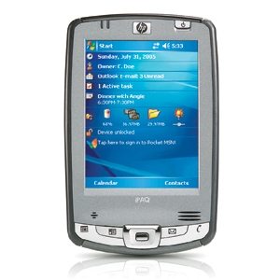
Avuç İçi Bilgisayarlar
1996 yılında Microsoft Avuçiçi sektörü için Windows CE işletim sistemini geliştirmiştir. 1MB dan daha az bellekle çalışmak amacıyla geliştirilmiştir.
2000 yılında Microsoft firması Windows CE nin dezavantajlarını ortadan kaldıran Pocket PC sürümünü çıkarmıştır.

Slide 44
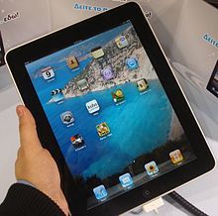
Tablet Bilgisayarlar
Parmakla veya özel bir kalemle ekran üzerinden veri girişi işlemini gerçekleştirerek diz üstü bilgisayardaki işlemlerin benzerini gerçekleştirmek amacıyla kullanılan bilgisayarlardır.
Mouse ve klavye işlemi ekranı kullanarak gerçekleştirildiğinden buna uygun işletim sistemi ve yazılımlar kullanmalıdır.

Slide 45
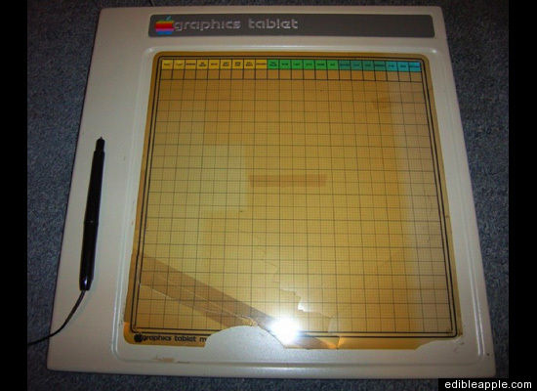
Tablet Bilgisayarlar
1960 yılında Alan Kay ilk defa dokunmatik yüzeylere sahip bilgisayarı açıklamıştır.
1960’lı ve 1970’li yıllarda laboratuvar çalışmalarında kullanılmıştır. 1970’li yıllarda geliştirilen bilgisayarlarda tablet veri girişi olarak kullanılan bir cihaz olarak görülmektedir.

Slide 46
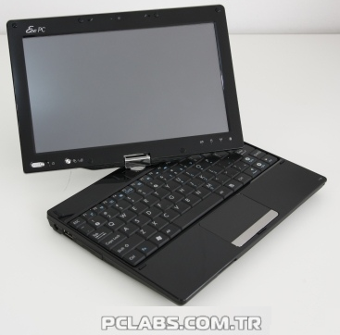
Tablet Bilgisayarlar
1980’li yıllarda PDA’lar piyasaya çıkmaya başlamıştır. Bu PDA’larda dokunmatik ekranlar kullanılmaya başlanmıştır.
1990 yılında Pen Computing firması tarafından günümüzde kullandığımız tablet bilgisayarların benzeri PenGo Tablet bilgisayar yapılmıştır. Yine bu yıllarda Microsoft tablet bilgisayarlar geliştirmiştir.

Slide 47
Kaynaklar
http://www.linklup.com/dunden-bugune-cep-telefonlari-1983-2009.htm
http://www.uralakbulut.com.tr/wp-content/uploads/2012/12/dizustupc.pdf
http://www.notebookmerkezi.com/notebook-2/ilk-notebook-laptop-tarihi-ve-gelisimi.html
http://www.ganjatron.net/retrocomputing/epson-hx20/
http://shiftdelete.net/dizustulerin-inanilmaz-gelisimi-grid-compass_25460-s2.html
http://fotoanaliz.hurriyet.com.tr/galeridetay/60617/4369/5/nokianin-ilk-ve-son-telefonlari
http://www.elektrikport.com/haber-roportaj/cep-telefonlarnn-40-yllk-tarihi/7893#ad-image-0
http://utkuonline.blogspot.com/2009/09/teknolojinin-g-harfi.html
http://www.ledudu.com/pockets.asp?lg=eng&type=192
http://univera-ng.blogspot.com/2010/02/mobil-cihazlarn-gelisimi.html
http://tr.wikipedia.org/wiki/Apple_Newton
http://www.silikonvadisi.tv/cep-telefonu-40-yasinda/
http://www.youtube.com/watch?v=PBWneSL5MWI

